Slide 1
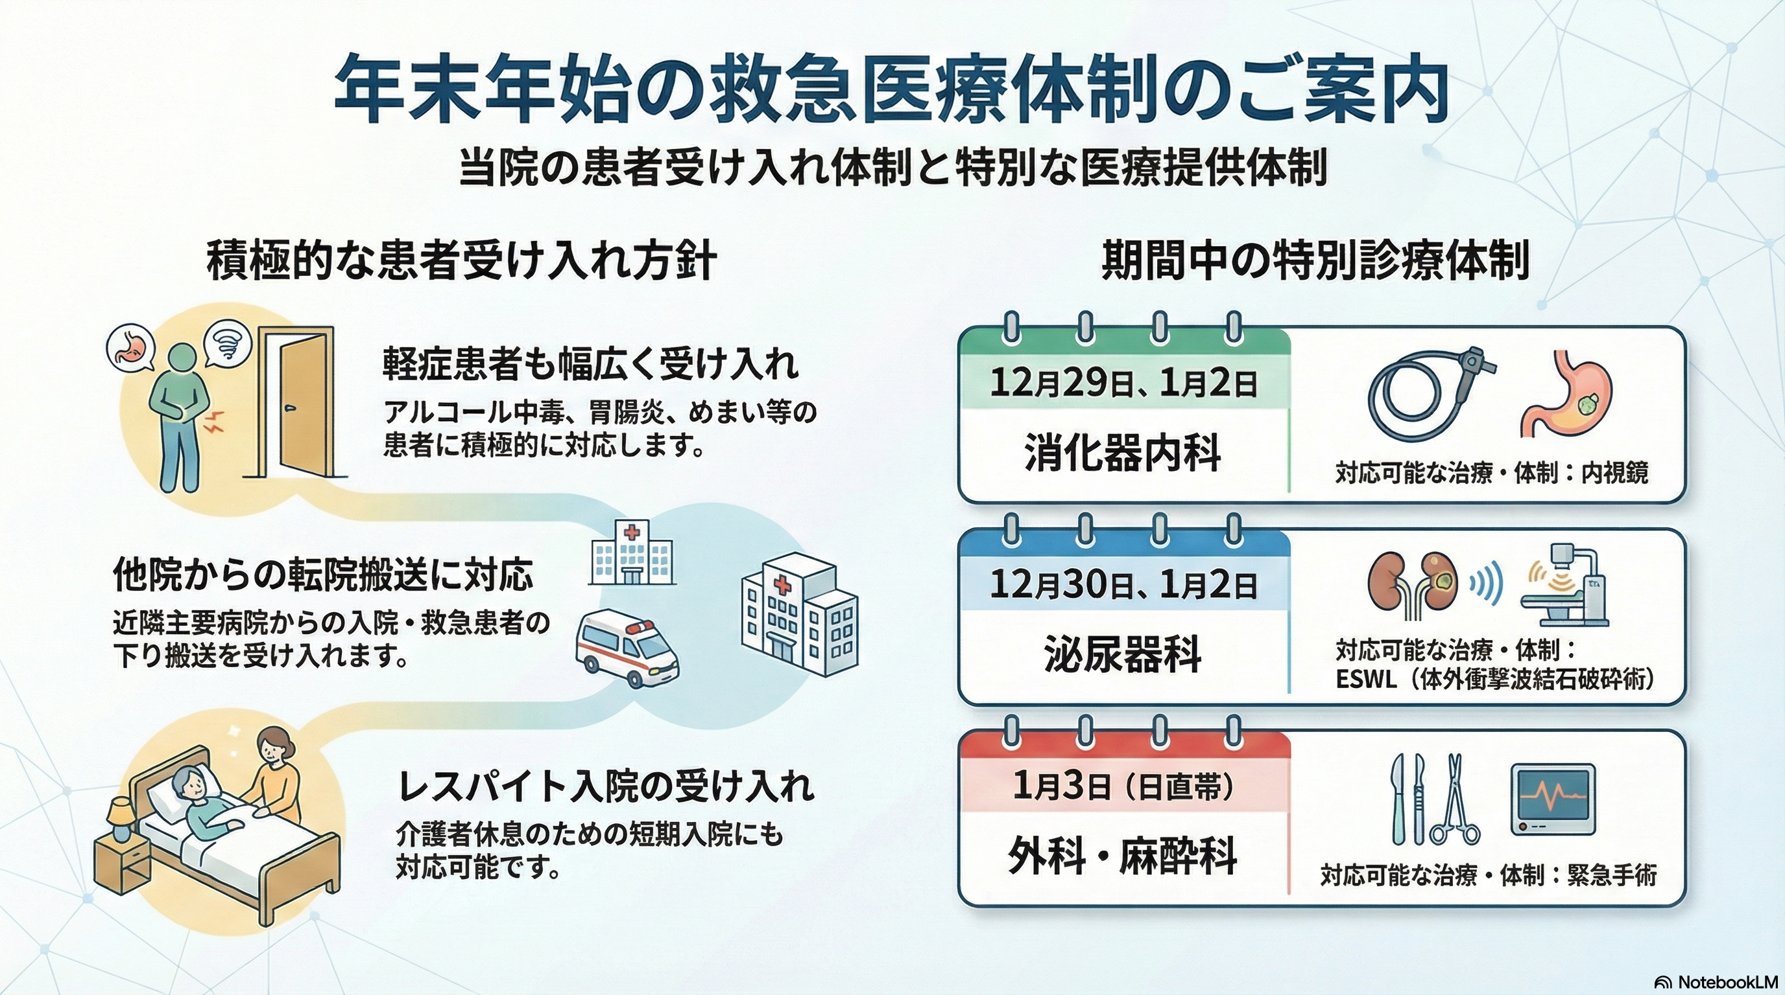
（日直帯）
TEL（代表電話）はこちら 045-331-1251
JCHO横浜保土ケ谷中央病院

